Slide 1
Origine de variabilité génétique

Slide 2
Problème
Comment le code sur l’ADN peut-il être modifié ?

Slide 3
La variabilité de la molécule d'ADN
Mutation : modification de la séquence nucléotidique d’un gène.

Slide 4
Hypothèse
Les mutations sont à l’origine de la modification de la forme de l’hématie chez les patients atteints de la drépanocytose.

Slide 5
Dans les deux diapositives qui suivent:
I) Comparer
1- les séquences de gène codant pour HbA et HbS
2- les chaines β A et S
II) Identifier la conséquence de variation au niveau de l’hémoglobine
III) Qu’est-ce qui modifie alors la forme de l’hématie chez les patients drépanocytaires?

Slide 6
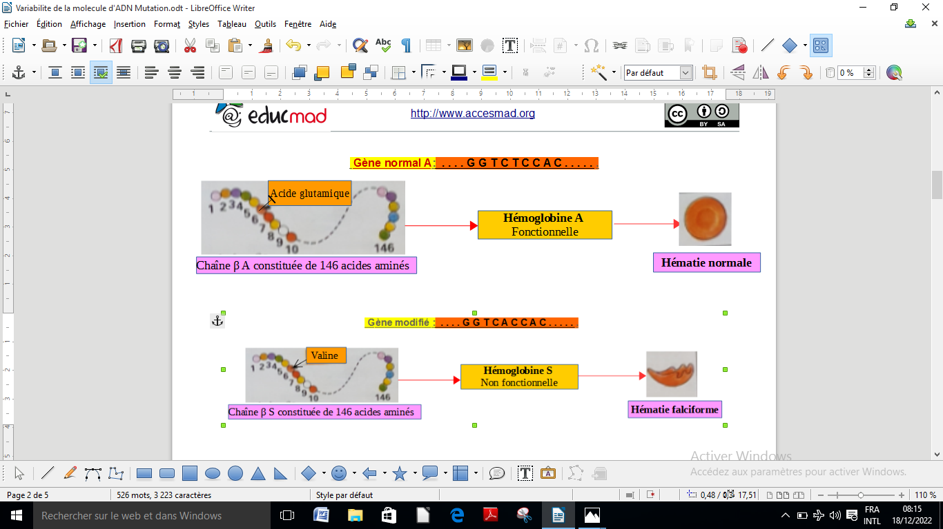
HbA : Séquence d'une partie du gène codant pour la chaîne bêta de l'hémoglobine fonctionnelle (normale) humaine.

Slide 7
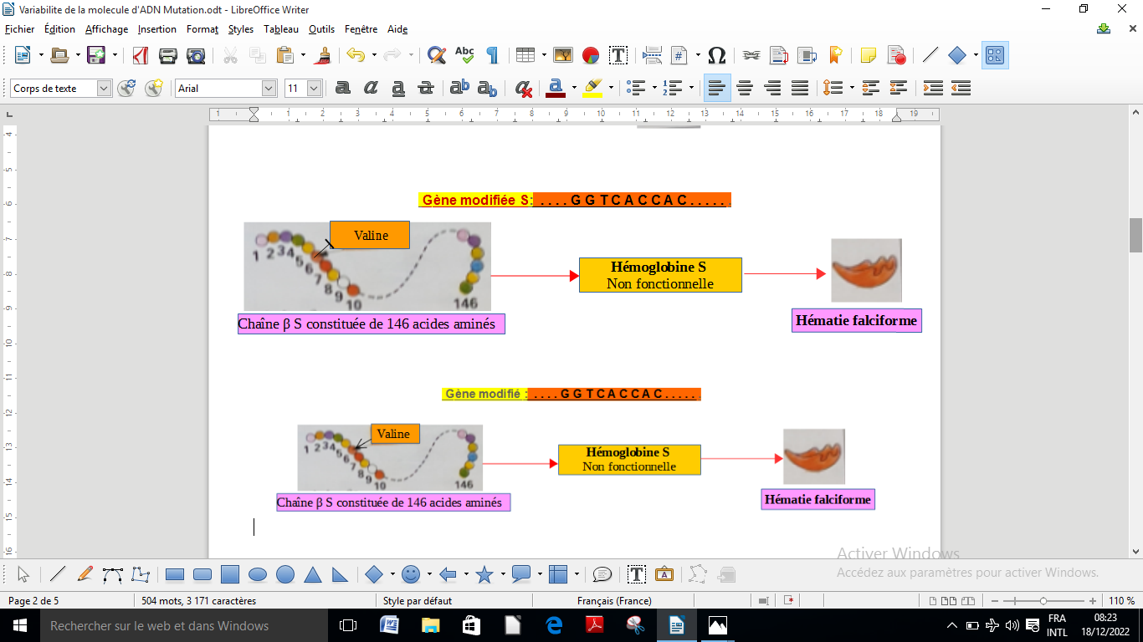
HbS: Séquence d'une partie du gène codant pour la chaîne bêta de l'hémoglobine drépanocytaire humaine

Slide 8
Peut-on accepter l’hypothèse?

